Slide 1

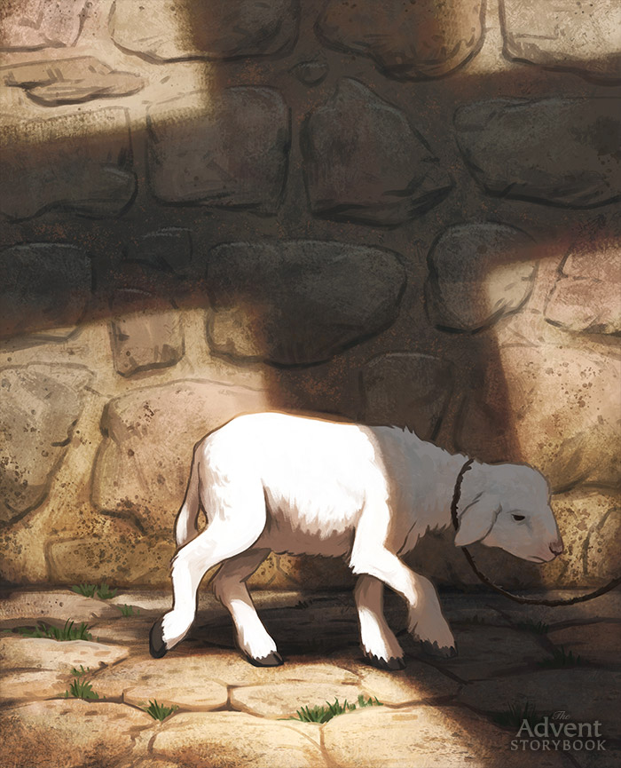
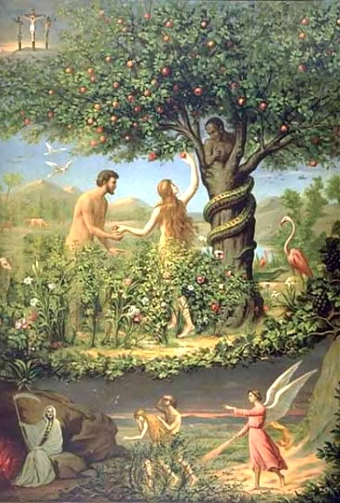
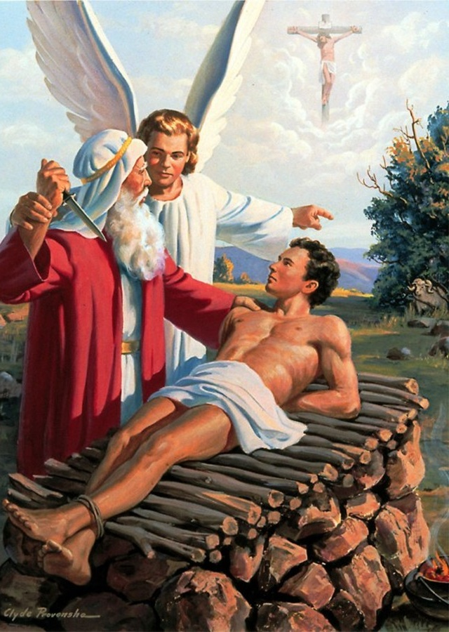
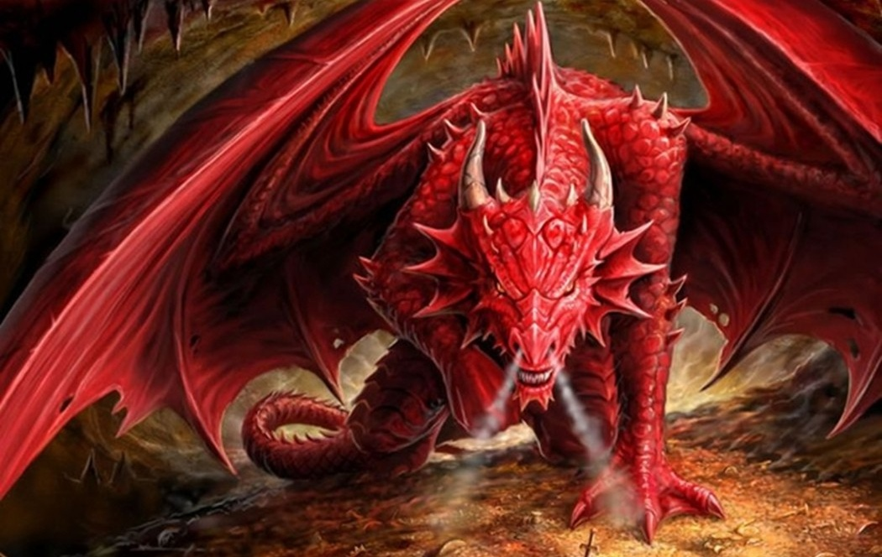
EL GÉNESIS COMO FUNDAMENTO
Lección 2 para el 12 de abril de 2025

Slide 2
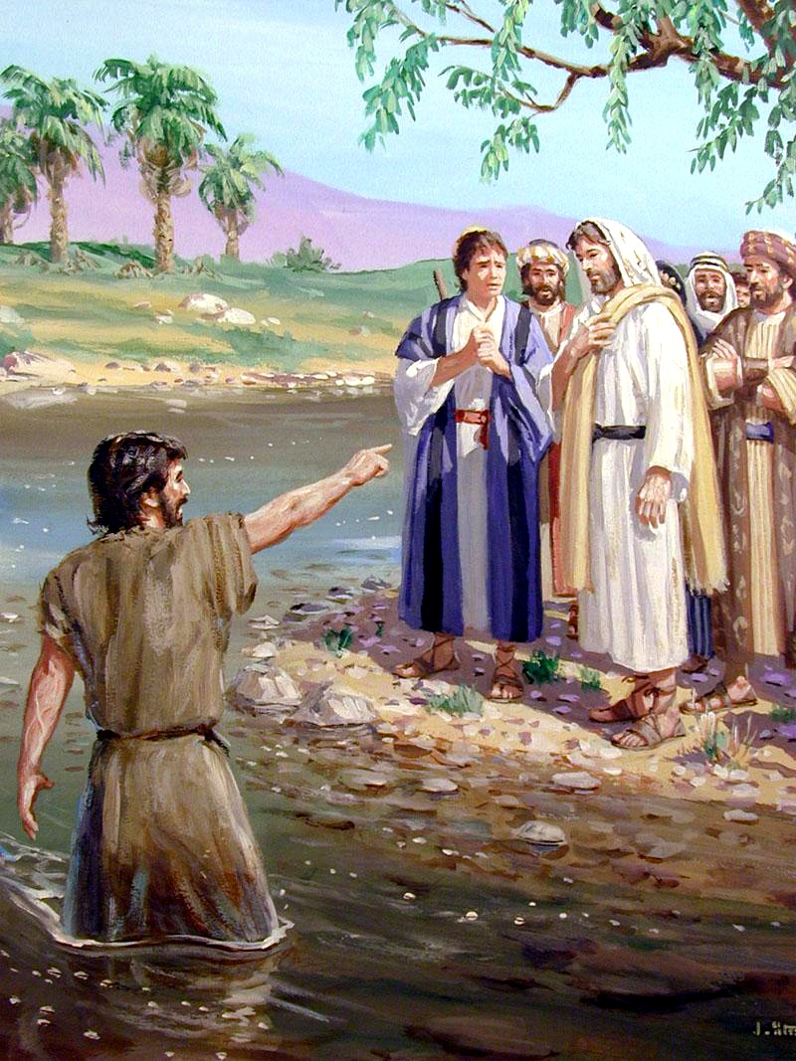
“Al día siguiente Juan vio a Jesús que venía hacia él, y dijo: ‘¡Este es el Cordero de Dios, que quita el pecado del mundo!’ ”
Juan 1:29

Slide 3

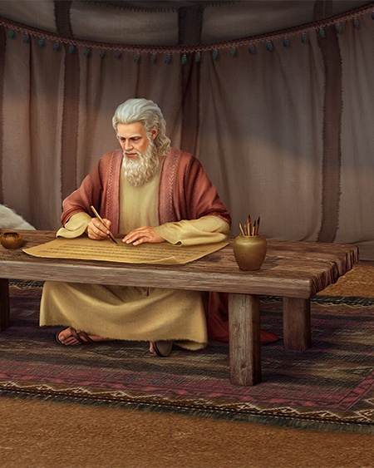
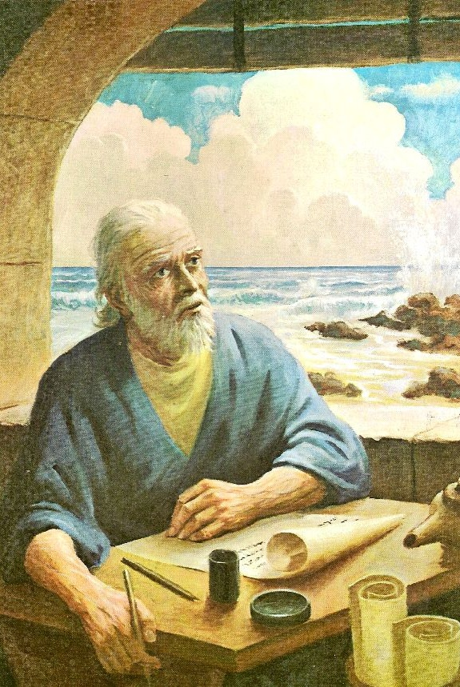
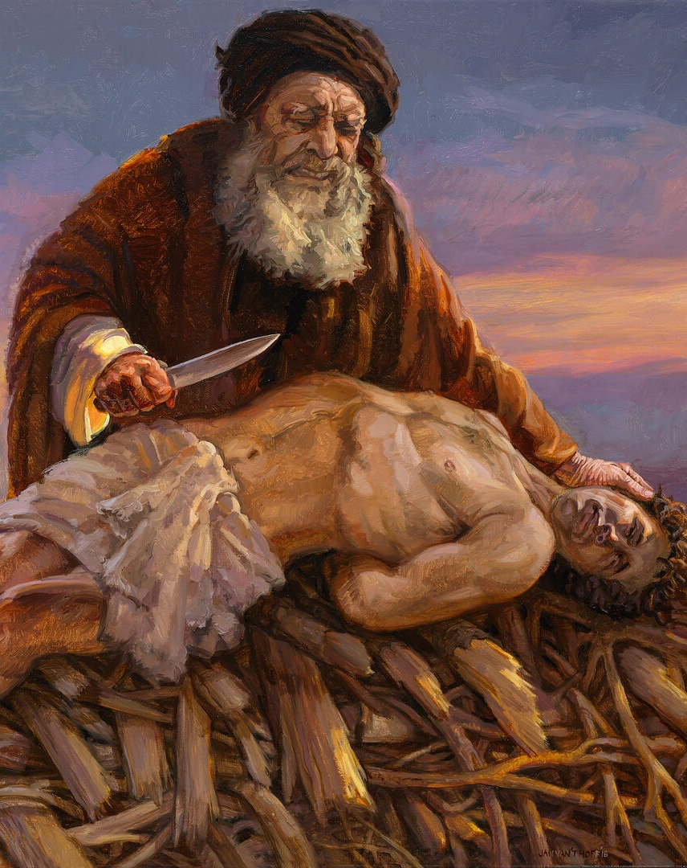
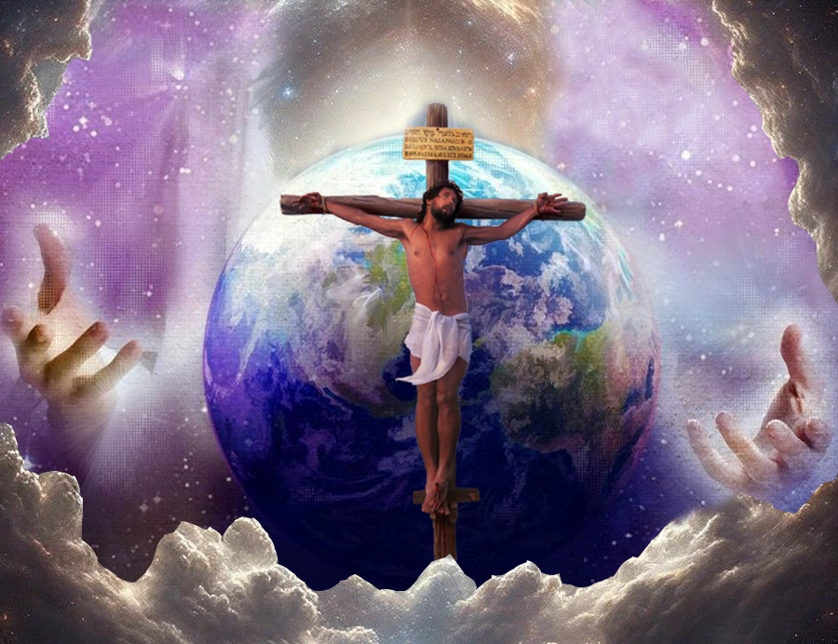







La Biblia está formada por 66 libros de distintos géneros, y fue escrita por más de 40 personas, a lo largo de 1.500 años.
Sería de esperar que hubiese divergencias y contradicciones entre los distintos autores. Sin embargo, lo que uno observa al estudiarla es unanimidad. Es más, hay partes de la Biblia que no pueden comprenderse sin consultar otras partes de ella.
Vamos a estudiar un principio de interpretación que nos ayudará a descubrir el significado de un símbolo, o paralelismo, viajando a través de toda la Biblia.
El principio de la primera mención.
Génesis 22: El amor y el cordero.
  “Isaac, a quien AMAS”.
  “¿Dónde está el CORDERO?”
Génesis 2-3: La muerte y la serpiente.
  “Ciertamente MORIRÁS”.
  “La SERPIENTE era astuta”.

Slide 4

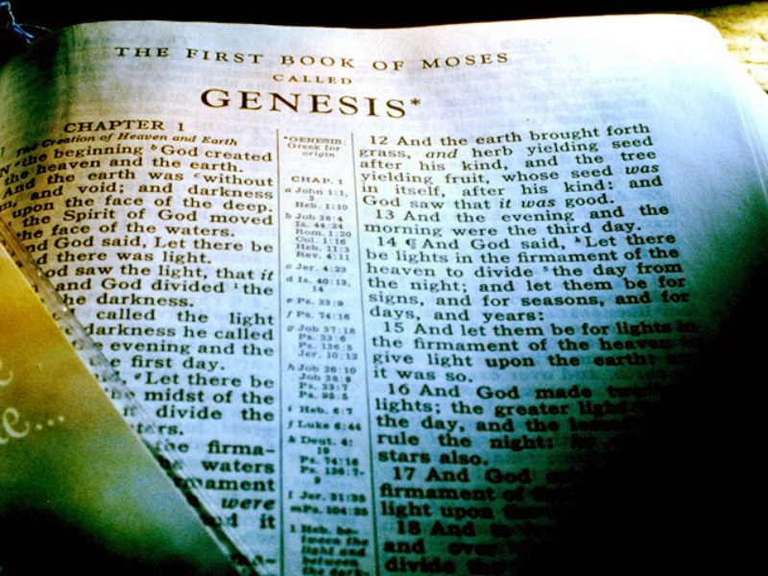
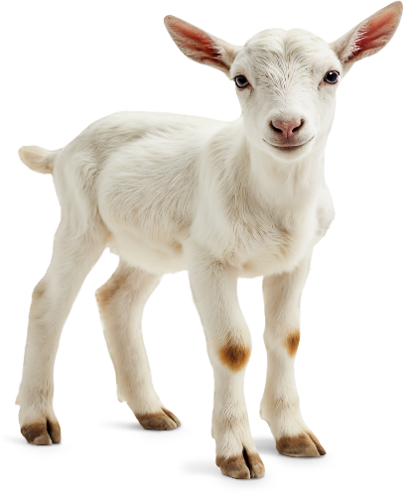


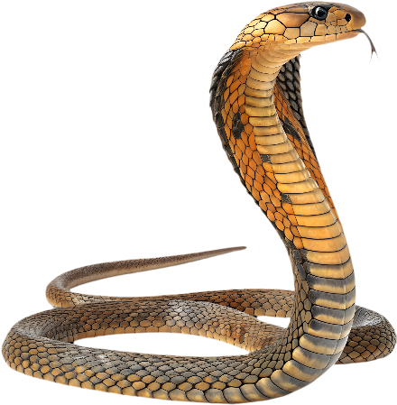
EL PRINCIPIO DE LA PRIMERA MENCIÓN
“Jesucristo es el mismo ayer, y hoy, y por los siglos” (Hebreos 13:8)
Todo curso de aprendizaje comienza con una primera lección. En ella se suelen bosquejar los principios sobre los que se desarrollará la materia en estudio.
En la Biblia, esta “primera lección” la encontramos en Génesis. Allí aparecen mencionadas, por primera vez, muchas palabras clave que nos ayudan a entender el Plan de Salvación a lo largo del resto de la Biblia.
Dios no cambia (Mal. 3:6a;Heb. 13:8). Su Palabra no cambia (Is. 40:8). Por eso, no hay contradicciones en la Biblia. El Plan de Salvación se va explicando en ella poco a poco, hasta su plena comprensión –o, por lo menos, hasta la comprensión que necesitamos tener de él ahora– (2P. 1:19).
Podemos comprender mejor a Jesús, y lo que ha hecho por nosotros, a través de la primera mención, en Génesis, de algunas palabras clave: AMOR, CORDERO, MUERTE y SERPIENTE.

Slide 5
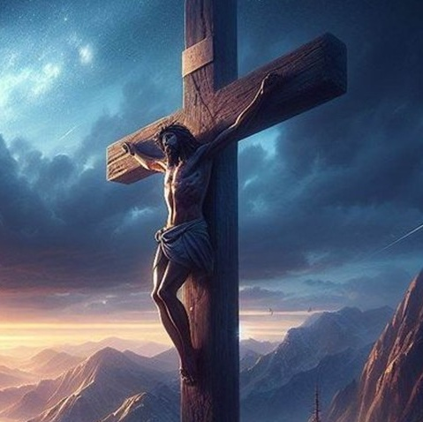


GÉNESIS 22:
EL AMOR Y EL CORDERO

Slide 6

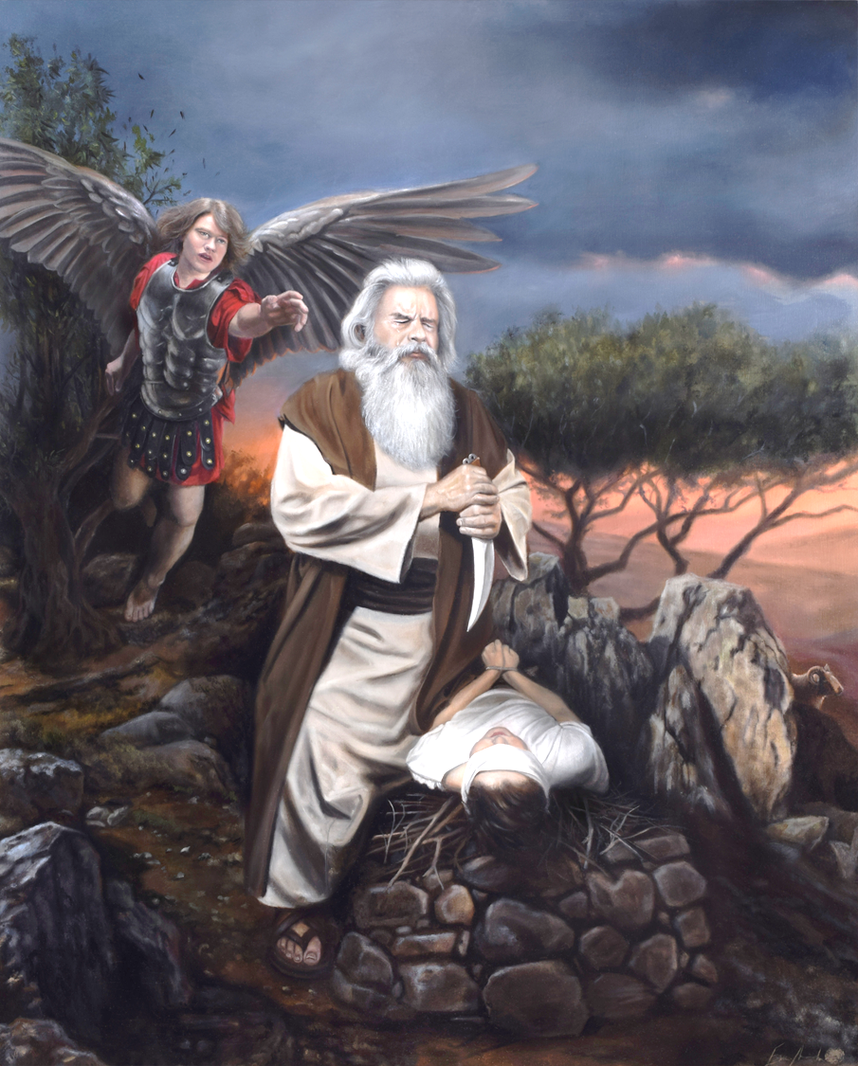
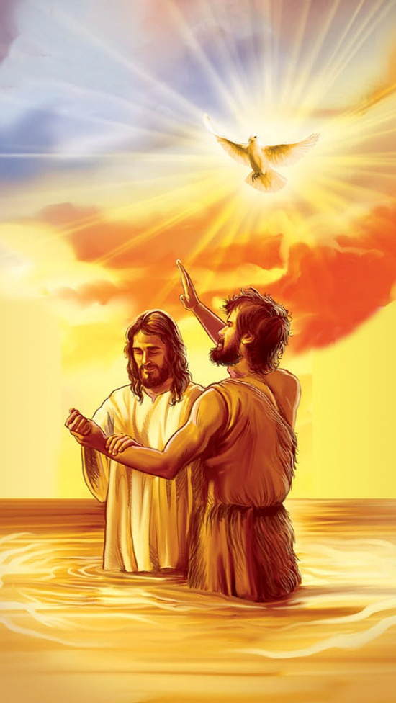
“Isaac, a quien AMAS”
“Y dijo: Toma ahora tu hijo, tu único, Isaac, a quien amas, y vete a tierra de Moriah, y ofrécelo allí en holocausto sobre uno de los montes que yo te diré” (Génesis 22:2)
¡Amor! ¿Cómo definimos el amor? Nuestro concepto de él está claramente distorsionado por el pecado. ¿Cómo comprender, pues, el amor de Dios, que es puro y santo?
La primera mención bíblica del amor hacer referencia a la relación de un padre y su hijo: Abraham e Isaac (Gn. 22:2). A primera vista, el contexto parece desalentador: ¡Abraham debía sacrificar a su hijo amado! (no te preocupes, al final no lo hizo).
Compara esta mención con la primera mención del amor que encontramos en los evangelios sinópticos: “Este [Jesús] es mi Hijo AMADO”
(Mt. 3:17; Mr. 1:11; Lc. 3:22).
Y no te pierdas la primera mención del evangelio de Juan (Jn. 3:16). El acto de Abraham de sacrificar a su hijo ilustra cómo Dios nos amó hasta el punto de sacrificar a su propio Hijo para que nosotros pudiésemos vivir eternamente.

Slide 7

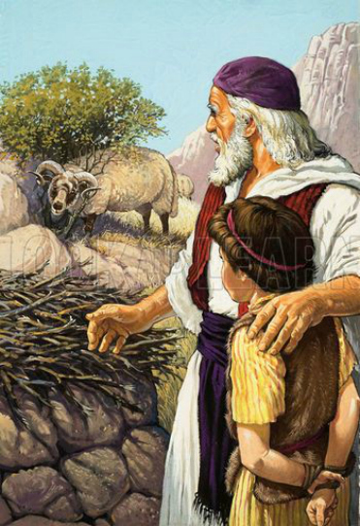
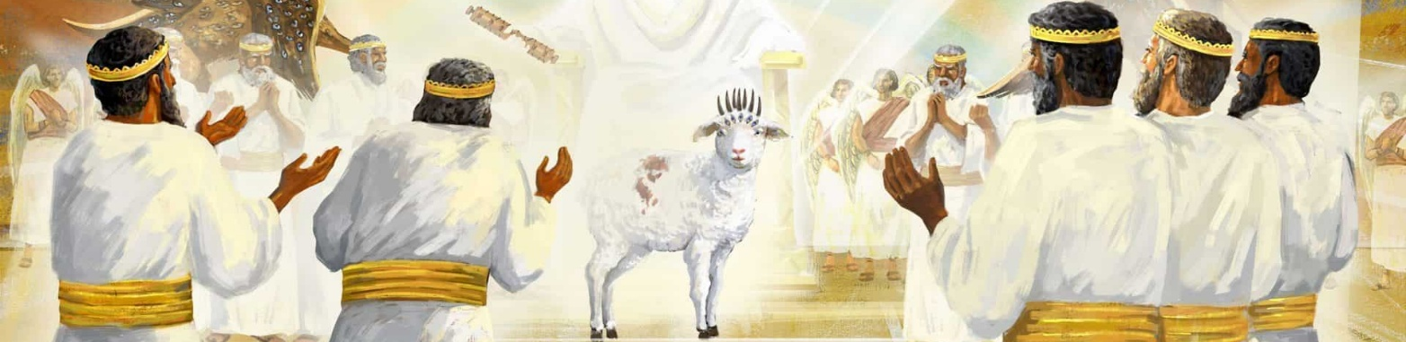
“¿Dónde está el CORDERO?”
“Entonces habló Isaac a Abraham su padre, y dijo: Padre mío. Y él respondió: Heme aquí, mi hijo. Y él dijo: He aquí el fuego y la leña; mas ¿dónde está el cordero para el holocausto?” (Génesis 22:7)
La primera mención de la palabra CORDERO no es casual (Gn. 22:7). Es la base para entender la repetida mención del Cordero en Apocalipsis (Ap. 5:6).
Evitó la muerte de los primogénitos (Éx. 12:13)
Era una ofrenda que Dios tenía siempre presente (Éx. 29:38-41)
Debía morir por mis pecados
(Is. 53:6-8)
Juan el Bautista identificó al Cordero (Jn. 1:29)
Observa que, en realidad, el cordero provisto por Dios fue un carnero
(Gn. 22:8, 13). En la Pascua, se sacrificaba un cordero, aunque podía ser tanto un cordero como un carnero (Éx. 12:3, 5). Es decir, la palabra “cordero” llegó a significar el sacrificio por excelencia. Paulatinamente, la Biblia amplia el significado simbólico del cordero:
No es de extrañar que Apocalipsis no explique la identidad del Cordero. El Cordero es Jesús, que fue inmolado por mis pecados, y que intercede siempre por mí ante el Padre (Heb. 7:25).

Slide 8

“Había sido difícil aun para los ángeles comprender el misterio de la redención, entender que el Soberano del cielo, el Hijo de Dios, debía morir por el hombre culpable. Cuando a Abraham se le mandó a ofrecer a su hijo en sacrificio, se despertó el interés de todos los seres celestiales. Con intenso fervor, observaron cada paso dado en cumplimiento de ese mandato. Cuando a la pregunta de Isaac: “¿Dónde está el cordero para el holocausto?” Abraham contestó: “Dios proveerá cordero”; y cuando fue detenida la mano del padre en el momento mismo en que estaba por sacrificar a su hijo y el carnero que Dios había provisto fue ofrecido en lugar de Isaac, entonces se derramó luz sobre el misterio de la redención, y aun los ángeles comprendieron más claramente las medidas admirables que había tomado Dios para salvar al hombre”
E. G. W. (Patriarcas y profetas, pg. 133)

Slide 9
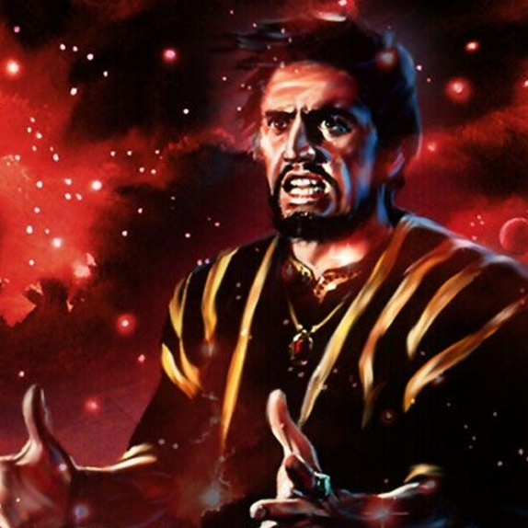

GÉNESIS 2-3:
LA MUERTE Y LA SERPIENTE

Slide 10

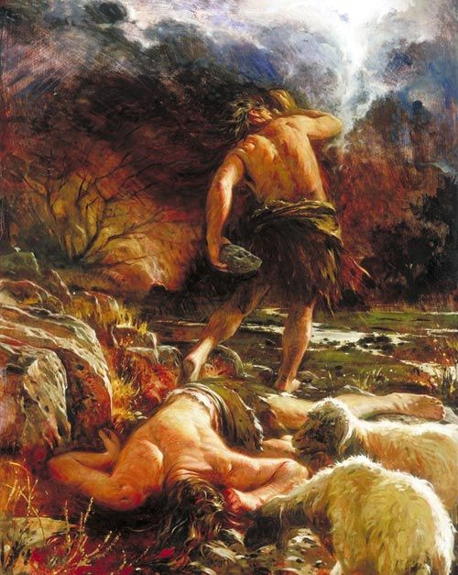
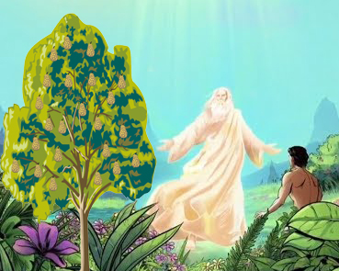

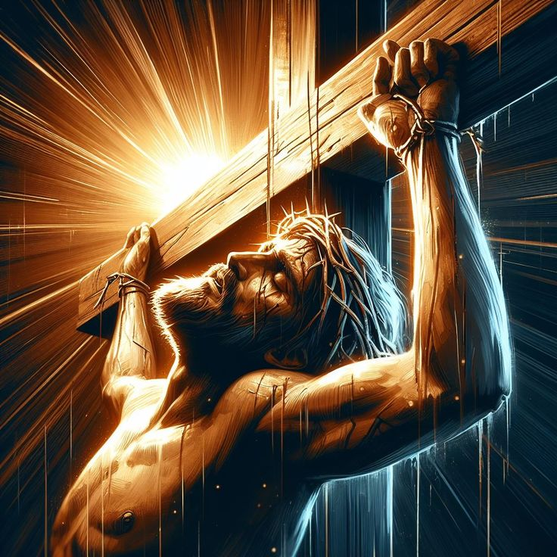
“Ciertamente MORIRÁS”
“mas del árbol de la ciencia del bien y del mal no comerás; porque el día que de él comieres, ciertamente morirás” (Génesis. 2:17)
Dios fue el primero en mencionar la muerte
(Gn. 2:17). Pero la muerte solo podría existir como consecuencia del pecado (Ro. 5:12).
La muerte suele estar asociada con la edad avanzada. Pero la primera muerte registrada fue la de un joven: Abel (Gn. 4:8). Él, que era justo, murió a manos de un injusto (Heb. 11:4; 1Jn. 3:12).
La historia se repitió siglos más tarde, cuando el Justo murió a manos de injustos (Mr. 15:14). A diferencia de Abel, Jesús –que podía haber evitado su muerte–, permitió que le matasen (Ef. 5:2).
Jesús hizo lo que Abel no podía hacer: vencer a la muerte (Ro. 6:9). Y, tal como lo muestra Apocalipsis 1:18, recibió “las llaves de la muerte”, con las que poder abrir los sepulcros (“el Hades”).

Slide 11

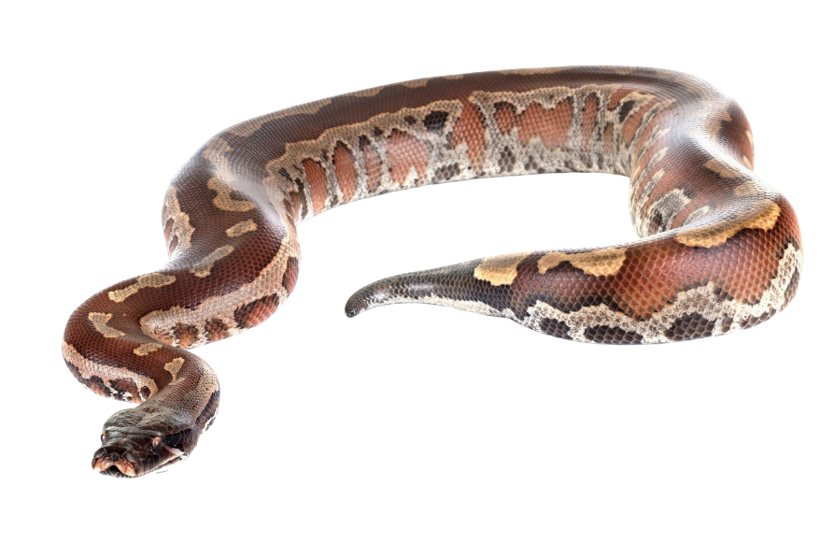
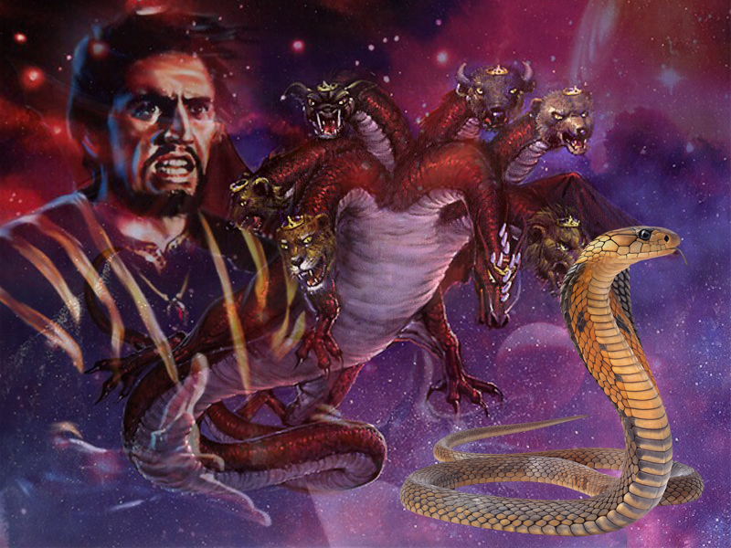
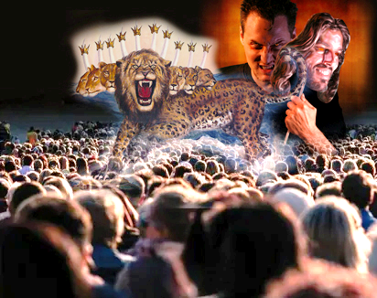
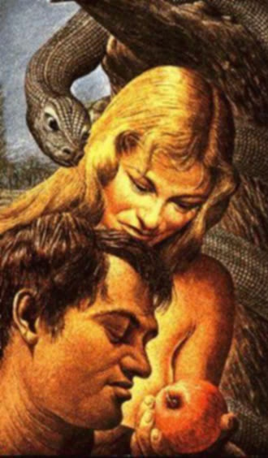
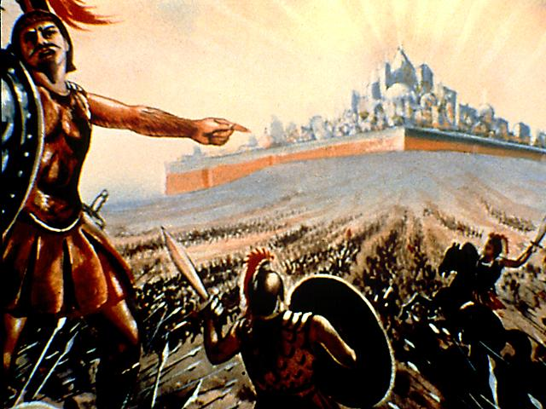
“La SERPIENTE era astuta”
“Pero la serpiente era astuta, más que todos los animales del campo que Jehová Dios había hecho” (Génesis 3:1a)
Apocalipsis presenta a un dragón (Ap. 12:3-4). Además, nos dice que este dragón es un símbolo de Satanás (Ap. 12:9).
Al identificar el símbolo del dragón, añade un nuevo símbolo: Satanás es “la serpiente antigua”. ¿A qué serpiente se está refiriendo?
Por supuesto, a la primera serpiente mencionada en la Biblia (Gn. 3:1). En Edén, Satanás (la serpiente) engañó al mundo entero (es decir, Adán y Eva).
En Apocalipsis se nos recuerda que este ha sido su propósito durante toda la historia, y que será su objetivo especial en el tiempo del fin (Ap. 13:14). Incluso intentará engañar a todos en la misma presencia de Dios (Ap. 20:8).
¿Cómo podemos defendernos de sus engaños? Una manera es estudiando la forma en que lo hizo por primera vez. Su táctica básica no ha cambiado con los siglos.

Slide 12

E. G. W. (Manuscript Releases, vol. 10, pg. 156)
“El evangelio se enseña a lo largo de toda la Biblia, desde Génesis hasta Apocalipsis. El evangelio se revela en todas las profecías del primer advenimiento de Cristo como el Salvador de la humanidad. Cada acto de la antigua dispensación para apartar a los hombres y mujeres del pecado o para traerles perdón se hacía con referencia al Salvador que había de venir. Él era el peldaño por el cual la humanidad iba a ser exaltada”

